Slide 1
STM32F429I Discovery
PWM, obsługa wyświetlacza graficznego

Slide 2
PWM na STM32F429I
Timery TIM1 – TIM6 oraz TIM9 – TIM14 mają możliwość generacji PWM – przebiegu prostokątnego o zadanej częstotliwości i wypełnieniu. Częstotliwość generowanego sygnału zależy od taktowania rdzenia, prescalera timera i maksymalnej wartości licznika (wartość Counter Period, po której licznik się zeruje i zlicza od nowa). Wypełnienie to stosunek długości impulsu do długości jednego okresu przebiegu.
PWM generuje przebieg prostokątny o amplitudzie 3.3V – równej napięciu zasilania mikrokontrolera. Dla wysokich częstotliwości można dokonać uproszczenia – napięcie na wyprowadzeniu PWM nie wynosi naprzemiennie 0V i 3.3V, tylko:
$V_{out}=3.3V ∗\frac{t_{pulse}}{T}$
Gdzie t_{pulse} to czas impulsu, T to okres przebiegu, V_{out} to napięcie generowane przez PWM. PWM jest prostym przetwornikiem cyfrowo-anologowym.

Slide 3
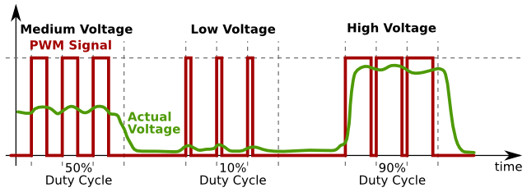
Zależność napięcia od wypełnienia PWM

Slide 4
PWM na STM32
Generacja PWM opiera się na timerze i jego liczniku. Po ustawieniu prescalera i okresu należy ustawić długość pulsu, nie może być ona większa od okresu timera. Przy domyślnych pozostałych ustawieniach licznik wzrasta z każdym taktem timera aż do osiągnięcia wartości Counter Period. W chwili zerowania licznika (update/overflow) wyprowadzenie PWM osiąga stan wysoki – 3.3V, a w chwili przekroczenia ustawionej wartości Pulse przełącza na stan niski – 0V. Ponieważ timer działa w trybie ciągłym, całość jest powtarzana i w ten sposób powstaje prostokątny przebieg okresowy. W trakcie działania programu można zmieniać wypełnienie, wpływając w ten sposób na napięcie na wyjściu PWM.
Przykłady zastosowania PWM – sterowanie silnikami i układami sterowanymi napięciowo, serwomotorami, generacja sygnałów anologowych.

Slide 5
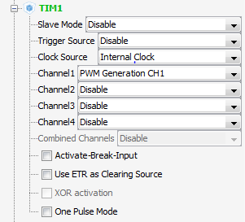
Ustawienie timera z generacją PWM

Slide 6
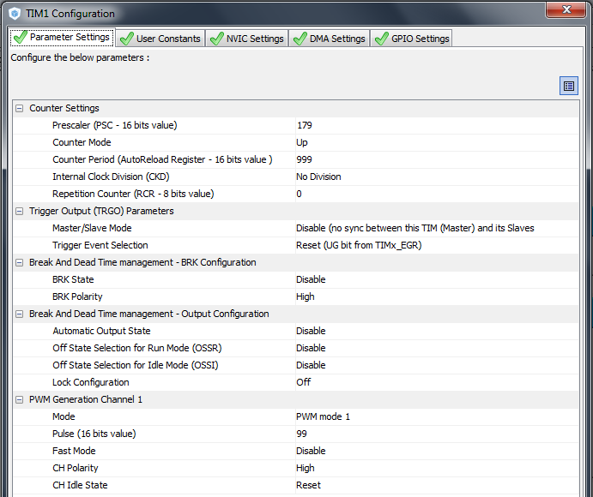

Slide 7
PWM na STM32
Po wygenerowaniu kodu trzeba jeszcze uruchomić timer w grybie generacji PWM z obsługą przerwań – instrukcja HAL_TIM_PWM_START_IT. Dokładniej jest to opisane na stronie 838 i 839 instrukcji obsługi bibliotek HAL.
Do zmiany wartości wypełnienia służy makro __HAL_TIM_SET_COMPARE (strona 870).
Niestety żadne z wyprowadzeń których funkcją alternatywną jest PWM nie jest podłączone do diody na płytce. Można to jednak ominąć, włączając generowanie PWM na dowolnym możliwym wyprowadzeniu, a następnie używając przerwań które ustawią stan wysoki na diodzie na początku okresu (po przepełnieniu licznika) a następnie stan niski w momencie zakończenia impulsu.
Włączymy więc PWM na obojętnie którym timerze i kanale, ustawiając je na tryb pracy z przerwaniami i włączając dwa rodzaje przerwania – od przepełnienia licznika i od zakończenia impulsu.

Slide 8
Przerwania z timera

Slide 9
Kod programu
Włączenie timera w trybie podstawy czasu i PWM w trybie przerwań. Pierwszy tryb jest nam potrzebny do przerwania z przepełnienia licznika, drugi do przerwania z zakończenia impulsu PWM. Zmienna compare będzie wartością licznika przy której ma się kończyć impuls PWM. W naszym przykładzie okres przebiegu trwa 1000 taktów (999+1).
/* USER CODE BEGIN 2 */ HAL_TIM_Base_Start_IT(&htim1); HAL_TIM_PWM_Start_IT(&htim1, TIM_CHANNEL_1); int compare = 0; /* USER CODE END 2 */

Slide 10
Przerwania
Opis wywołania zwrotnego HAL_TIM_PeriodElapsedCallback znajduje się na stronie 826, a HAL_TIM_PulseFinishedCallback na stronie 863 instrukcji bibliotek HAL. /* USER CODE BEGIN 4 */ void HAL_TIM_PeriodElapsedCallback(TIM_HandleTypeDef *htim) { if(htim->Instance==htim1.Instance) { HAL_GPIO_WritePin(GPIOG, GPIO_PIN_13, 1); } }
void HAL_TIM_PWM_PulseFinishedCallback(TIM_HandleTypeDef *htim) { if(htim->Instance==htim1.Instance) { HAL_GPIO_WritePin(GPIOG, GPIO_PIN_13, 0);
} } /* USER CODE END 4 */

Slide 11
Pętla główna
Zmiana wypełnienia PWM co 200 milisekund: /* USER CODE BEGIN WHILE */ while (1) { /* USER CODE END WHILE */ /* USER CODE BEGIN 3 */ for(compare = 99; compare < 1000; compare += 100) { __HAL_TIM_SET_COMPARE(&htim1, TIM_CHANNEL_1, compare); HAL_Delay(200); } } /* USER CODE END 3 */

